Slide 1


网页设计需求分析法则
主讲人：谭老师

Slide 2
专业的网页设计，需要经历以下几个阶段
需求
分析
界面
设计
功能策划
交互原型
界面调整

Slide 3
需求分析法则
受众人群
用户特点
需求功能
风格表现

Slide 4

受众人群
对受众人群进行分类
文化差异
社会阶层
年龄层次
地域划分

Slide 5

用户特点
不同用户，对待同样事物观点会不一致
针对不同的用户人群，再深入分析该用户人群的用户特点。
分析越细越好，越全面越好，越准确越好。

Slide 6


Slide 7
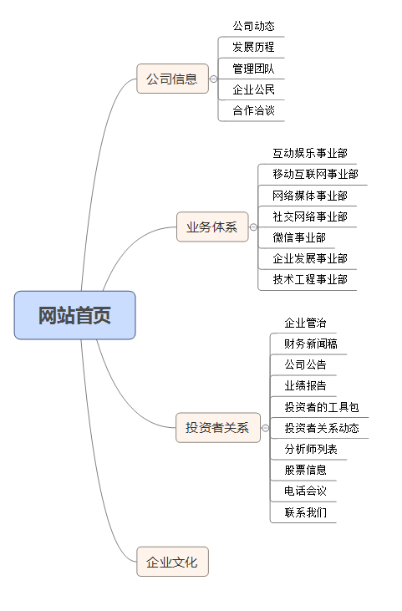
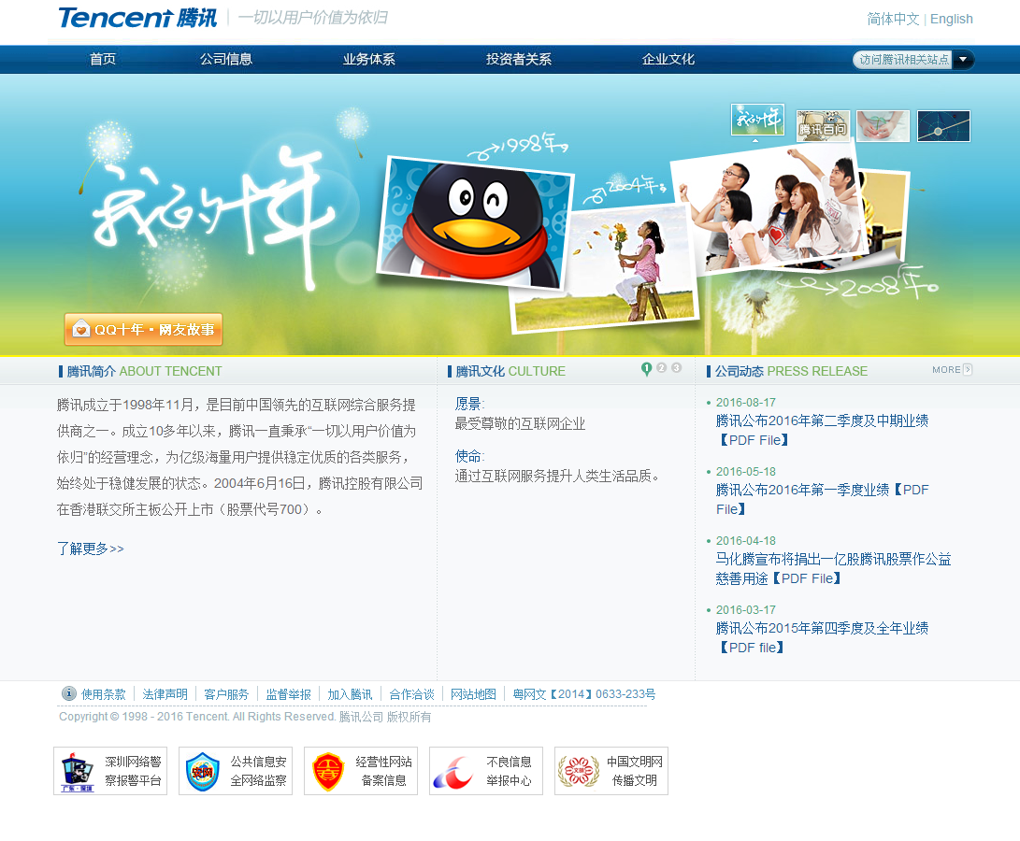
需求功能
风格设计为功能需求服务
框架图
原型图
效果图

Slide 8
风格表现
设计风格可以进行归纳汇总
处理好页面之间和页面内的秩序与内容的关系。为了达到最佳的视觉表现效果，反复推敲整体布局的合理性，使浏览者有一个流畅的视觉体验。
功能型、信息型网站设计不需要个性化设计
中国风
日韩风
欧美风
个性化
极简风
扁平风

Slide 9

中国风网页设计

Slide 10
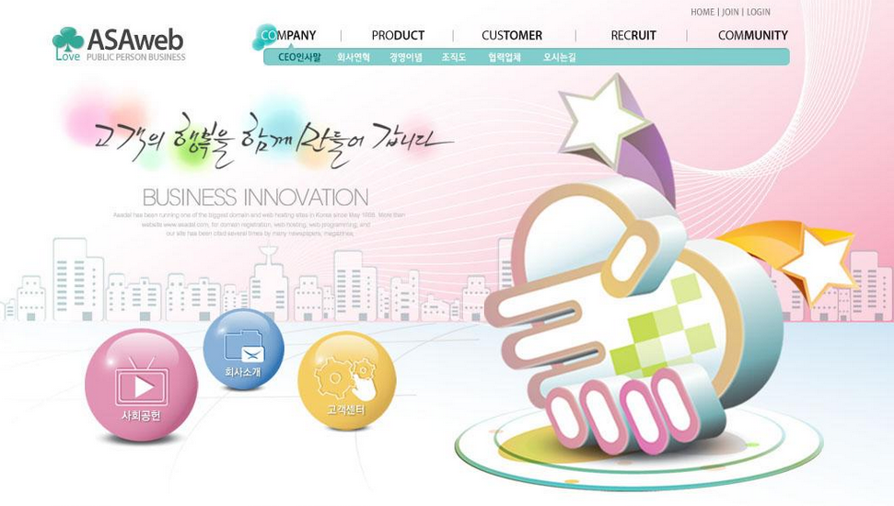
日韩风网页设计

Slide 11
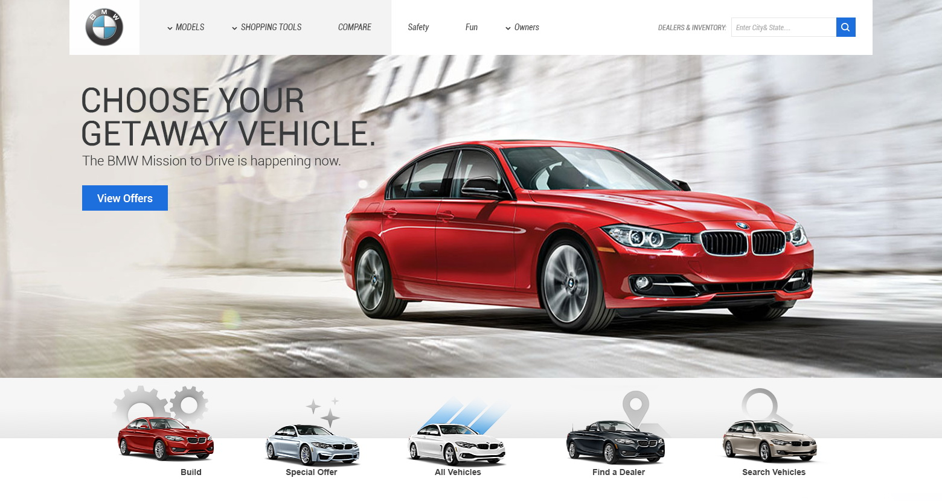
欧美风网页设计

Slide 12
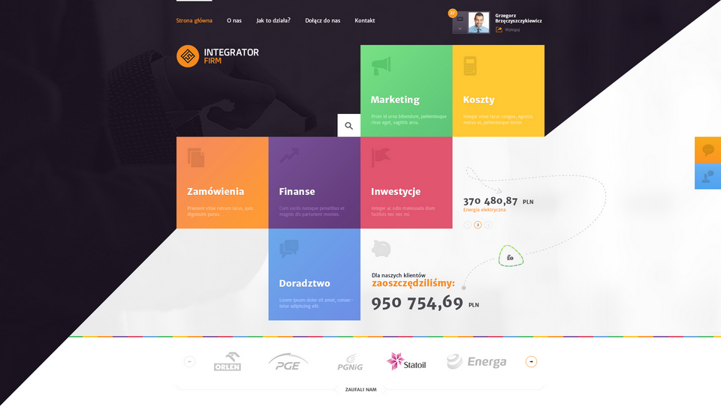
个性化网页设计

Slide 13

极简风网页设计

Slide 14
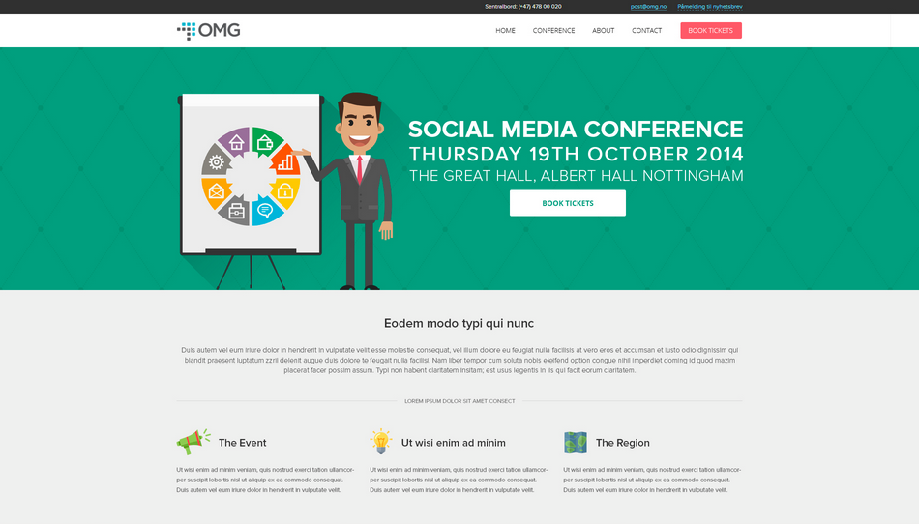
扁平风网页设计

Slide 15
界面设计法则
业务逻辑清晰
用户体验良好
页面设计精美
网站目标明确

Slide 16
内容和功能决定表现形式和界面设计
做网页设计，你需要了解客户的东西很多：
（1）建设网站的目的；
（2）栏目规划及每个栏目的表现形式和功能要求；
（3）网站主体色调、客户性别喜好、联系方式、旧版网址、偏好网址；
（4）根据行业和客户要求，哪些要着重表现；
（5）是否分期建设、考虑后期的兼容性；
（6）网站类型。

Slide 17
界面进行适当弱化
个好的界面设计它的界面是弱化的，它突出的是功能，着重体现的是网站业提供给使用者主要是什么。这就涉及到浏览顺序、功能分区等等。要让访客在0.5秒内就能把握网站的行业性质，1秒内就知道该从哪个地方开始使用这个网站，能点一次的，绝不点第二次。
网站不是动画片，在效率越来越高，社会心理越来越浮躁的中国，人们的耐心越来越小，心理承受能力越来越低。效果可以体现意境，点到为止。

Slide 18
模块化和可修改性强
模块化不仅可以提高重用性，也能统一网站风格，还可以降低程序开发的强度。这里就涉及一些尺寸、模数、宽容度、命名规范等等知识了，不再冗述。
无论是架构还是模块或图片，都要考虑可修改性强。举个简单的例子，图标、按钮等，很多人喜欢制作图片，N个按钮就是N张图片。如果只做3-5类按钮的背景图片，然后用在网页代码里打上文字，那么修改起来就简单了，让程序员自己改字就可以了。

Slide 19
分析能力大于创意能力
设计界动辄就大谈什么“创意”，我要说的是，还没有搞清目的意义内容，还没在技术制作上臻于完善的基础上，用创意和特效来迷惑客户和访客是可耻的。一个网页设计者的分析能力远比创意来的重要

Slide 20
网页作品赏析
每天进行大量的设计作品赏析，非常利于提高我们的设计美感，避免出现设计误区

Slide 21
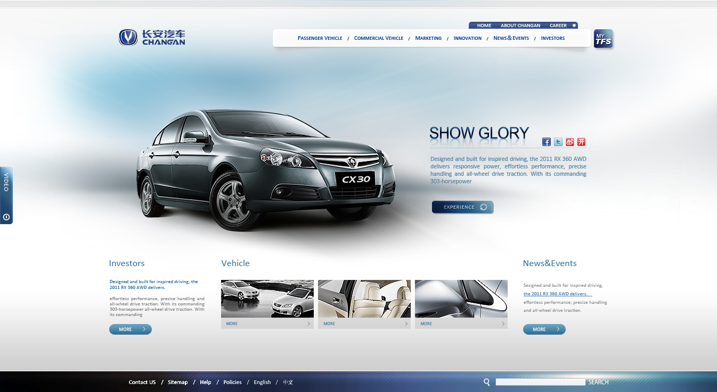

Slide 22
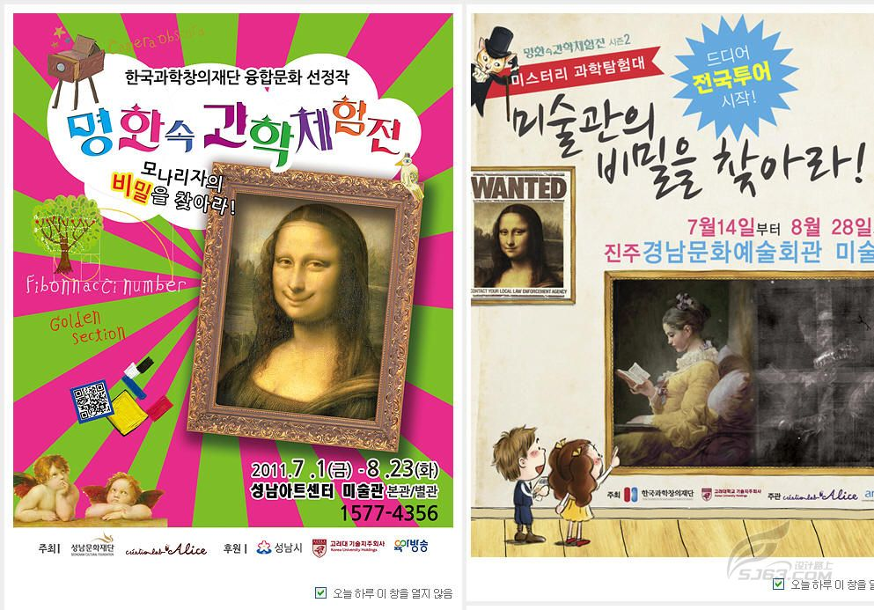

Slide 23
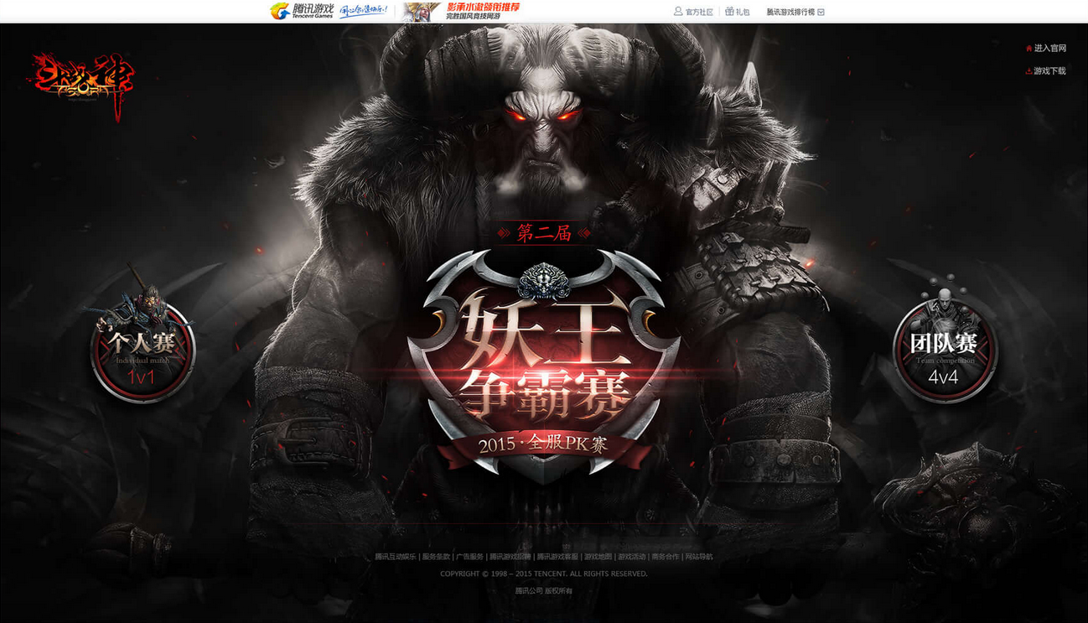

Slide 24
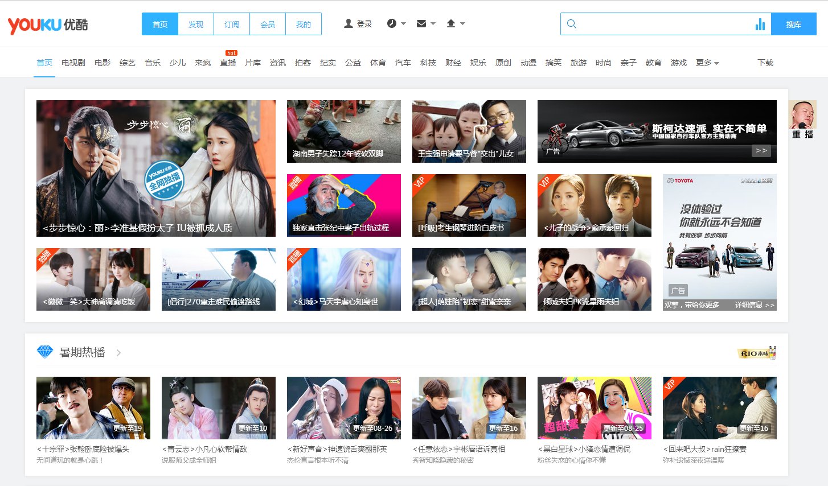

Slide 25


Slide 26
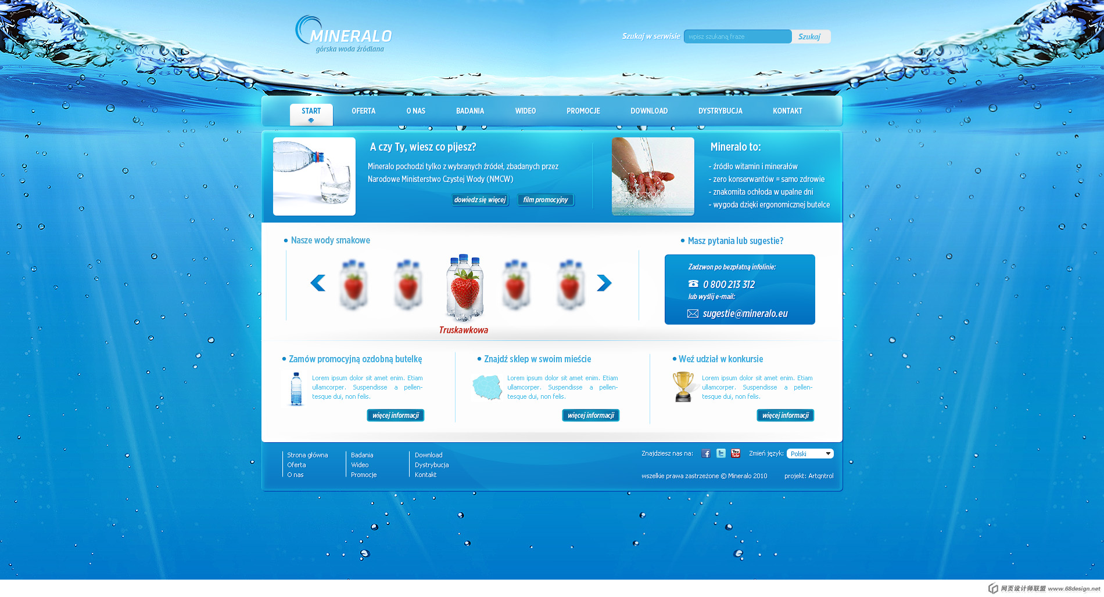

Slide 27



